Slide 1
Методи наукових досліджень
Лекція 4

Slide 2
План
Поняття «метод дослідження». Класифікація методів дослідження.
Емпіричні методи дослідження.
Теоретичні методи дослідження.
Математичні та статистичні методи дослідження.

Slide 3

Поняття «метод дослідження». Класифікація методів дослідження
У найбільш загальному розумінні, метод - це шлях, спосіб досягнення поставленої мети і завдань дослідження. Він відповідає на питання: як пізнавати.
Метод дослідження - це спосіб пізнання, отримання інформації про явища природи , суспільні процеси.
Методика - сукупність методів, прийомів, операцій проведення будь - якої роботи.

Slide 4
Методи дослідження
Загально наукові використовуються протягом всього дослідження, незалежно від галузі знань і особливостей дослідження
Спеціальні поділяють за галузями знань

Slide 5
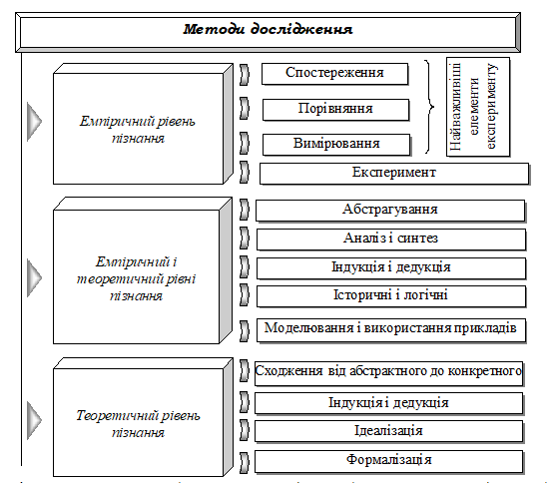

Slide 6
За етапами дослідження виокремлюють
Теоретичні методи
Практичні (емпіричні)
Математичні та статистичні методи

Slide 7
За способом організації дослідження
Порівняльні дослідження
Лонгітюдні дослідження
Комплексні дослідження

Slide 8


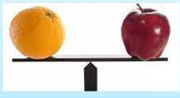
Порівняльне дослідження в науковому пізнанні використовується для зіставлення більше двох досліджуваних об'єктів з метою виявлення в них загального і різного, побудови класифікацій і типологій. До таких об'єктів можуть відноситися різні ідеї, результати досліджень, явища, процеси, якісні характеристики предметів та інше.

Slide 9

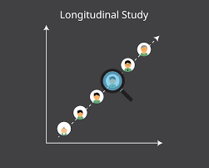

Лонгітюдне дослідження — це систематичне вивчення об’єкта або групи об’єктів протягом тривалого періоду часу і за заздалегідь підготовленою системою.
Вимоги:
по-перше, мова повинна йти про вивчення природних, що не викликаних експериментальним шляхом змінах;
по-друге, регулярне обстеження на досить тривалому часовому інтервалі.

Slide 10



Комплексне дослідження – спосіб вивчення, при якому в дослідженні беруть участь представники різних наук, що дозволяє встановлювати зв'язки і залежності між явищами різного роду.

Slide 11

Емпіричні методи
Спостереження
Експеримент
Соціометрія
Опитування
Вимірювання

Slide 12



Спостереження - метод дослідження предметів та явищ об'єктивної дійсності, який полягає в їх навмисному і цілеспрямованому сприйманні (стосовно власного суб'єктивного світу - самоспостереження).

Slide 13

Види спостережень
За статусом дослідника спостереження:
включене (дослідник стає членом тієї групи, у якій ведеться спостереження);
невключене (збоку).

Slide 14

Види спостережень
за ознаками способу проведення: –
відкрите
приховане (інкогніто);

Slide 15

Види спостережень
за тривалістю його проведення:
короткочасне (проводиться протягом нетривалого часу);
безперервне (передбачає постійне, детальне вивчення явища або процесу);
дискретне (з перервами і регулярними повторами через певний проміжок часу).

Slide 16

Етапи спостереження
визначення завдань і мети;
вибір об'єкта, предмета і ситуації;
вибір способу спостереження, що найменше впливає на досліджуваний об'єкт і найбільше забезпечує збір необхідної інформації;
вибір способів реєстрації того, що спостерігається (як вести записи);
оброблення та інтерпретація отриманої інформації (який результат).

Slide 17
Переваги і недоліки спостереження
дає фактичний матеріал про природний перебіг процесів;
простий метод
суб'єктивізм інтерпретації отриманої інформації;
доступність лише вибіркової перевірки;
тривалість

Slide 18
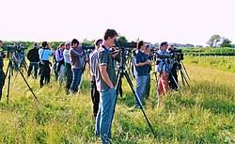
Для перевірки правильності зроблених висновків щодо спостереження застосовують такі прийоми:
проведення кількох спостережень із зіставленням добутих даних;
порівняння результатів спостереження з думками практиків;
дискусійне обговорення результатів спостереження;
сувору фіксацію процесу дослідження.

Slide 19



Експеримент – цілеспрямована зміна деяких чинників і реєстрація змін в діяльності і поведінці, що вивчається, відрізняється від спостереження втручанням дослідника.

Slide 20


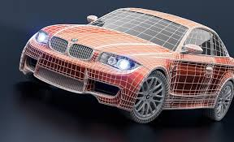
За умовами проведення експерименти класифікують на:
Природний експеримент проводять у звичній, природній обстановці, яку дослідник не може принципово змінювати.
Лабораторний експеримент здійснюють шляхом ізоляції явища та/або з використанням лабораторного обладнання.
Модельний експеримент здійснюється на модельних установках і дає змогу найповніше вивчити об’єкт і пов’язані з ним процеси.

Slide 21
За метою дослідження:
Формувальний експеримент включає активну зміну структури та функцій об'єкта дослідження у відповідності до висунутої гіпотези, формування нових зв'язків та відносин між компонентами об'єкта або між досліджуваним об'єктом та іншими об'єктами.
Констатувальний експеримент використовується для констатації наявності визначеного зв'язку між впливом на об'єкт дослідження та результатом.
Контрольний експеримент зводиться до контролю за результатами зовнішніх впливів на об'єкт дослідження з урахуванням його стану, характеру впливу та ефекту, що очікується.

Slide 22

Етапи експерименту
1. Діагностичний. Це аналіз стану досліджуваної проблеми, виявлення і формулювання суперечностей, що потребують негайного усунення за допомогою нових методик, технологій, структур, нового функціонального механізму, тобто етап виявлення проблеми й обґрунтування її актуальності.

Slide 23

Етапи експерименту
2. Прогностичний. На цьому етапі визначають мету, її декомпозицію серед завдань експерименту; вибудовують моделі нової технології (методика, структура, система заходів тощо); формулюють гіпотезу, прогнозують очікувані позитивні результати, а також можливі збитки, втрати, негативні наслідки тощо, визначають компенсаційні механізми (заходи, резерви тощо). Іншими словами, це етап розроблення розгорнутої програми експерименту.

Slide 24

Етапи експерименту
3. Організаційний. Цей етап передбачає забезпечення умов для її реалізації, підготовку матеріальної бази експерименту, розподіл управлінських функцій у дослідно-експериментальній роботі, організацію спеціальної підготовки кадрів, що беруть участь в експериментальній роботі, створення методичного забезпечення їхньої діяльності тощо.

Slide 25

Етапи експерименту
4. Практичний. Полягає він у здійсненні вихідних діагностичних зрізів, що констатують стан досліджуваного явища; реалізації нової технології (методики, системи заходів тощо); відстеженні специфіки досліджуваного процесу; вимірюванні проміжних (поточних) результатів; коригуванні випробовуваної методики; здійсненні контрольних діагностичних зрізів.

Slide 26

Етапи експерименту
5. Узагальнювальний. Зорієнтований він на оброблення здобутих емпіричних даних, співвіднесення результатів експерименту з поставленими цілями і завданнями, аналіз усіх результатів, коригування гіпотези, моделі нової технології відповідно до кінцевих результатів, оформлення й опис процесу і результатів експерименту.

Slide 27

Етапи експерименту
6. Упроваджувальний. Цей етап полягає у поширенні і впровадженні в практику результатів дослідження.

Slide 28

Методи опитування
Бесіда
Інтерв'ю
Анкетування
Вони характеризуються спільною ознакою: за їх допомогою дослідник дізнається про судження, мотиви дій, потреби, інтереси, позиції, погляди, смаки респондентів.

Slide 29


Інтерв'ю – метод, що полягає в зборі інформації, отриманої у вигляді відповідей на поставлених, як правило, заздалегідь сформульовані, питання.
Бесіда – передбачає пряме або непряме отримання психологічної інформації шляхом мовного спілкування.

Slide 30



У проведенні інтерв'ю досліднику слід уникати типових помилок:
ситуативних (неправильно вибрано місце і час розмови; опитуваного не попереджено, він поспішає, не може зосередитись);
соціологічних (вік інтерв'юера не влаштовує опитуваних; у розмові дослідник припускається мовленнєвих огріхів, не володіє технікою опитування);
психологічних (інтерв'юер упереджено ставиться до опитуваного, оцінює добуті результати за стереотипом, навіть нейтральні відповіді сприймає тенденційно).

Slide 31

Анкета – представляє опитний лист для отримання відповідей на заздалегідь складену систему питань, служить для отримання первинної соціально-психологічної інформації.

Slide 32

Анкетування проводиться у формі письмового опитування.
За кількістю охоплення опитуваних виокремлюють повне і вибіркове анкетування;
за характером спілкування – особисте та заочне;
за формою здійснення – групове та індивідуальне;
за способом вручення анкет – поштове і роздавальне.

Slide 33

Структура анкети, як правило, складається з трьох частин: вступної, основної, демографічної.
У вступній частині вказують наукову установу, що проводить дослідження, завдання анкетування, гарантії анонімності відповідей, правила заповнення анкет.
Основна частина формується із запитань, які дають інформацію про певні факти, події, мотиви, думки, оціночні судження респондентів у галузі досліджуваної проблеми.
Демографічна частина містить паспортні характеристики опитуваних: вік, ступінь освіти, кваліфікацію тощо.

Slide 34
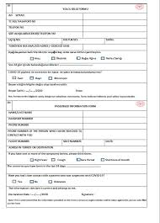
Анкети поділяють на відкриті (довільні відповіді на запитання), закриті (можливий вибір відповідей обмежується заздалегідь підготовленими варіантами), напіввідкриті (крім запропонованої відповіді, можна висловити власну думку), полярні (передбачають одну з полярних відповідей: «так» – «ні», «добре» – «погано»).
Для отримання більш точних даних користуються анкетами закритого типу. Особливість їх у тому, що відповіді легше зіставити і статистично обробити.

Slide 35


Социометрія – метод психологічного дослідження міжособових відносин в групі з метою визначення структури взаємин і психологічної сумісності.

Slide 36


Загалом проведення соціометричного опитування повинно задовольняти наступним вимогам:
Опитування можна проводити лише в групах, які мають певний досвід спільної діяльності.
Розмір групи повинен давати її членам можливість активного безпосереднього спілкування
Запитання, що задаються, повинні являти собою критерії.
Зміст обраного критерію повинний бути ясним та зрозумілим для всіх членів групи, яка досліджується.

Slide 37

5. Необхідно вказати можливу кількість виборів Коли потрібно отримати повну картину взаємовідносин між членами даної групи, дозволяється робити необмежене число виборів (непараметрична процедура). Якщо дослідника цікавлять лише типові елементи структури, то вводиться обмежена кількість виборів (параметрична процедура).
6. Члени групи повинні ясно уявляти собі її границі. Кожний член колективу може вибирати собі партнерів для спільної діяльності тільки в межах свого колективу.

Slide 38

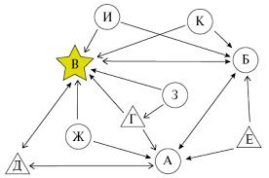
7. Опитування повинне проводитись сторонньою для даної групи особою.
8. Кожний член групи повинен робити вибори самостійно, не радячись з іншими.

Slide 39

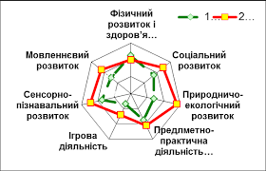

Вимірювання — метод дослідження, дія, що дає змогу порівняти величину об’єкта з одиницею вимірювання (або міркою).
Тести
Кваліметричні моделі
Експертні оцінки

Slide 40



Тест – система завдань, що дозволяють зміряти рівень розвитку певної якості (властивості) особи. Підрозділяються на тести досягнень, тести інтелекту, тести креативности.
Неодмінними вимогами до тестування є:
обов'язковий для всіх комплекс випробовувальних завдань;
чітка стандартизація зовнішніх умов, у яких здійснюється тестування;
наявність більш-менш стандартної системи оцінювання та інтерпретації результатів;
використання під час оцінювання середніх показників результатів тестування.
запитання і відповіді до тестів мають бути лаконічними, чіткими і точними.

Slide 41
Теоретичні методи дослідження
Аналіз
Синтез
Індукція
Дедукція
Порівняння
Узагальнення
Абстрагування
Методи роботи з літературними джерелами

Slide 42
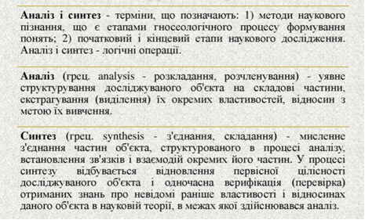

Slide 43
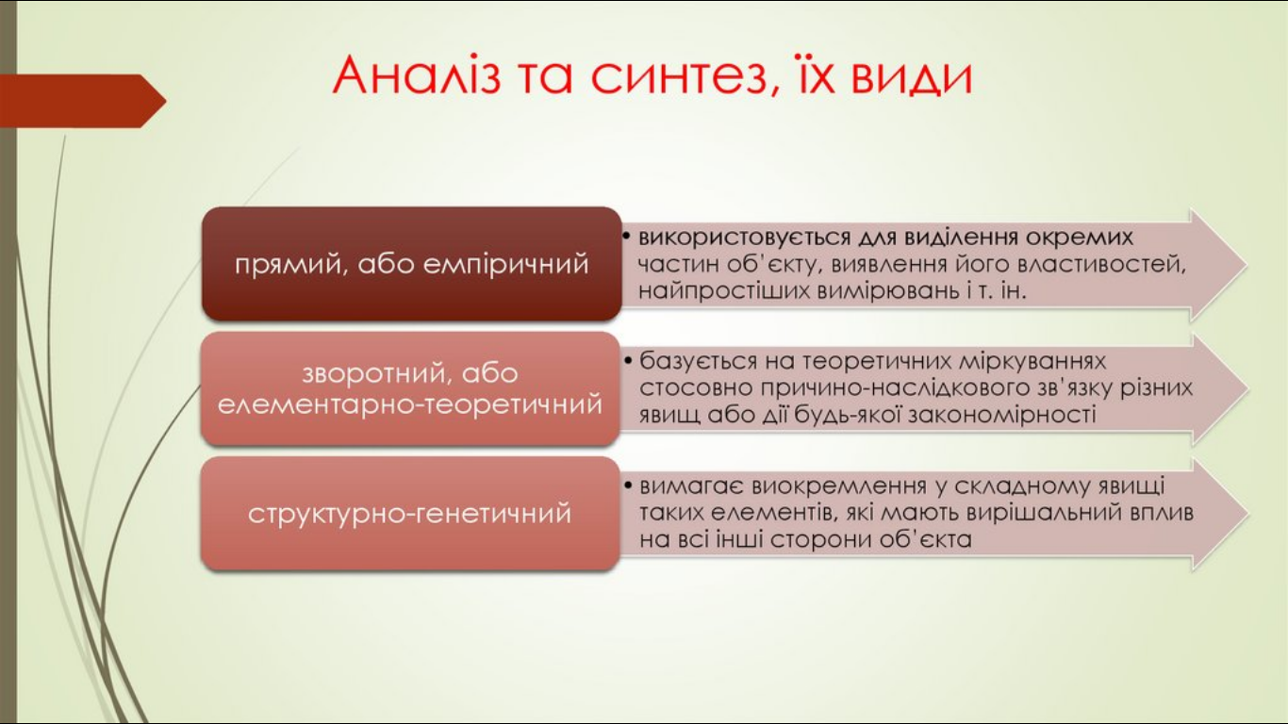

Slide 44

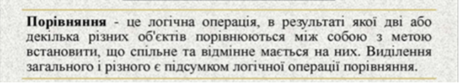
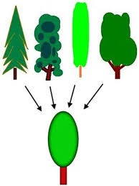
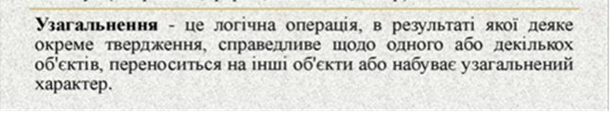

Slide 45
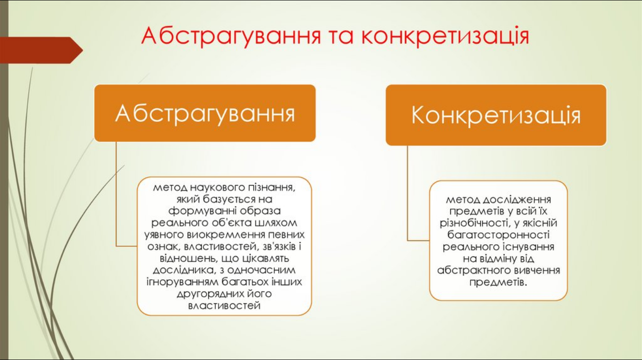


Slide 46


Slide 47
Методи роботи з літературними джерелами
Конспектування
Цитування
Реферування
Аннотування
Рецензування
Складання бібліографії

Slide 48
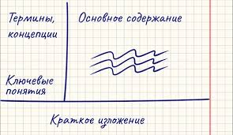
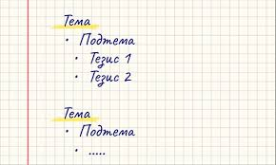
Конспектування письмового тексту — процес, який складається із прочитання тексту-джерела, виділення основних положень у ньому, відбору прикладів і комбінування матеріалу, формування тексту конспекту.
Конспект – це стислий виклад матеріалу. Цілі конспектування полягають в переробці та трансформації тексту з метою її подальшого використання.

Slide 49

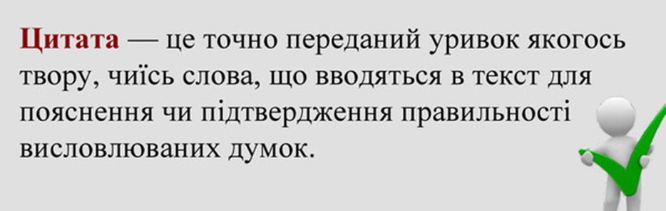
Цитування – пряме використання першоджерела з посиланням на нього.
Пряме – дослівне цитування автора.
Непряме – виклад думок, ідей автора своїми словами, використовуючи перефразування та узагальнення.

Slide 50
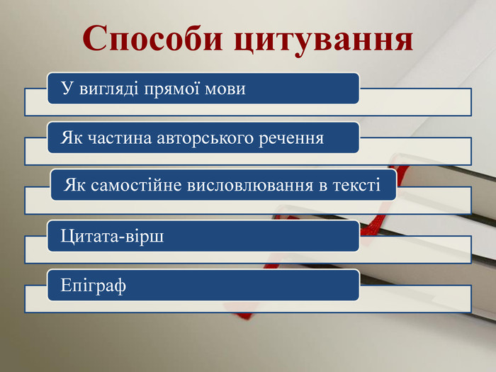

Slide 51

Реферування, або складання реферату (лат. Reffere - «доповідати, повідомляти»), - це короткий виклад змісту оригіналу-першоджерела. У рефераті наводяться основні відомості про предмет, об'єкт дослідження, про цілі та методи, про результати виконаного дослідження

Slide 52


Анотування - процес аналітично-синтетичного опрацювання інформації, мета якого - отримання узагальненої характеристики документа, що розкриває логічну структуру і зміст. Анотації використовуються для стислої характеристики наукової статті, монографії, дисертації тощо, а також у видавничій, інформаційній та бібліографічній діяльності.

Slide 53

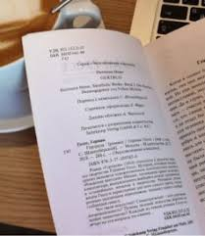
Анотації виконують дві основні функції:
сигнальну (подається важлива інформація про документ, що дає можливість встановити основний його зміст і призначення, вирішити, чи варто звертатися до повного тексту праці);
пошукову (анотація використовується в інформаційно-пошукових, зокрема, автоматизованих системах, для пошуку конкретних документів).

Slide 54


Рецензування (від лат. recensio — розгляд) —розбір і оцінка оригінального наукового, науково-популярного або художнього твору; жанр газетно-журнальної публіцистики і літературної критики іншими експертами в певній галузі науки. Використовується видавцями для незалежного відбору і оцінки представлених рукописів, а також різними фондами при ухваленні рішення про виділення засобів на дослідження.
Мета рецензування — упевнитися і в необхідних випадках домогтися від автора відповідності до стандартів, прийнятих в конкретній галузі науки або у науці в цілому. Публікація досліджень або творів, що не пройшли рецензування, часто сприймається з недовірливістю професіоналами в багатьох галузях.

Slide 55
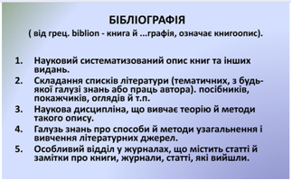


Slide 56
Математичні та статистичні методи дослідження
Моделювання
Реєстрування
Ранжування
Шкалювання
Статистичні методи

Slide 57
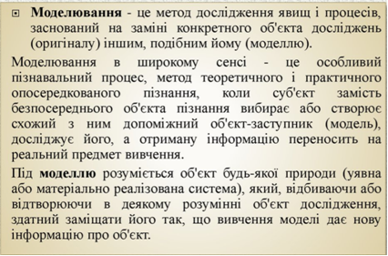

Slide 58
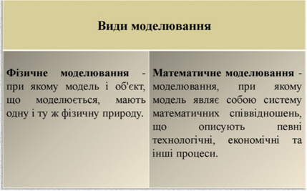
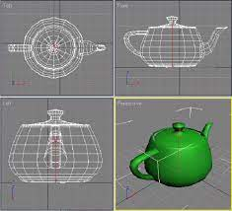

Slide 59


Реєстрування. Передбачає воно виявлення певної якості в явищах певного класу і обрахування її за наявністю або відсутністю.
Ранжування. Сутність його полягає у розміщенні зафіксованих показників у певній послідовності (зменшення чи збільшення), визначенні місця в цьому ряду об'єктів (наприклад, складання списку студентів залежно від рівня успішності тощо).

Slide 60
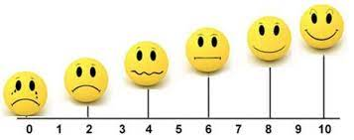
Шкалювання (англ. scaling - визначення масштабу, одиниці вимірювання) - моделювання явищ за допомогою числових систем, спосіб організації у вимірювальних шкалах емпіричних, експериментальних даних, результатів тестових досліджень, аналізу об'єктивної інформації.

Slide 61

Дякую за увагу!

